Slide 1
제조 빅데이터 전문가 4기 2조 (프로젝트 주제명)
조원 : 한용수
송영빈
하태용
신재원
김상은
김형석

Slide 2
목 차
1. 프로젝트 개요
2. 데이터 수집
3. 데이터 탐색
4. 데이터 분석(모델링)
5. 결과평가

Slide 3
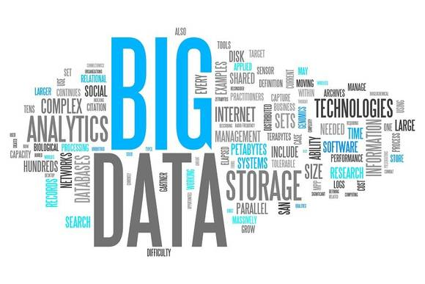
1. 프로젝트 개요
자동차 엔진 부품 제조 라인의 실제
생산 공정에서 수집한 DATA와 완성
제품의 최종 테스트 결과값을 기반으로
결과 예측 모델을 생성하여 향후 제조
라인에서 발생하는 DATA에 예측 모델
적용 및 분석하여 완성 제품의 품질
지수를 예측하는 방향의 프로젝트를
진행하기 결정하였다.
Notes:
본 프로젝트를 통하여 ‘빅데이터 분석 및 활용’이란 기법을 통하여 제조 라인의
생산성 향상과 완성 제품의 품질 수준 향상이란 목표를 달성하고 이를 넘어 제조
산업의 혁신을 이끌어 나갈 수 있는 하나의 Tool 로써 자리 잡기를 기원해 본다.

Slide 4
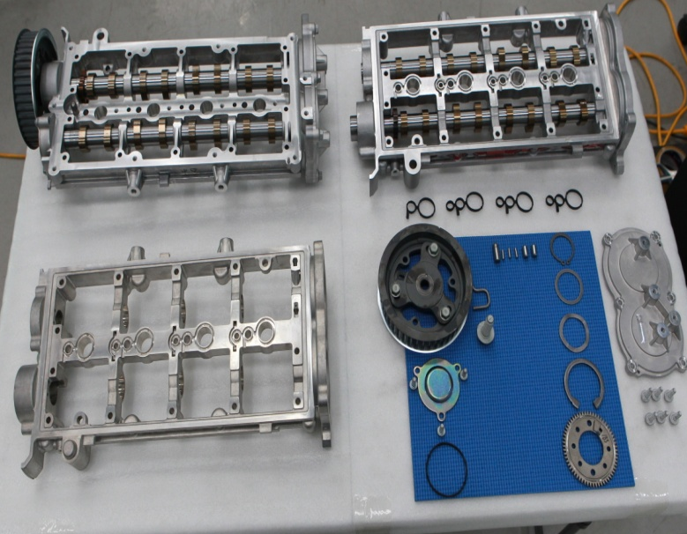
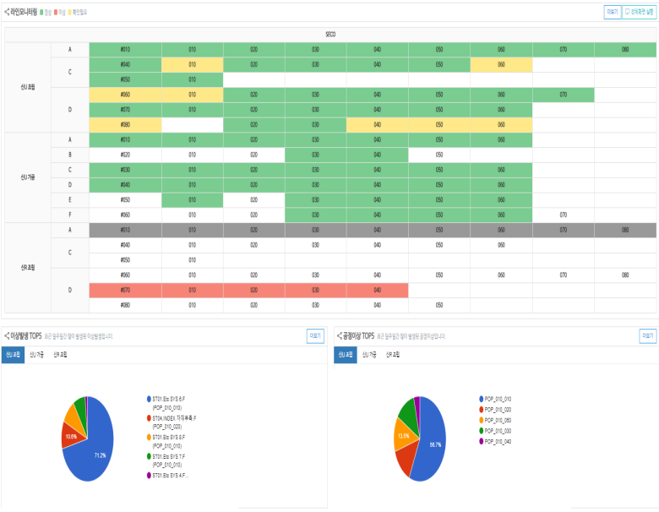
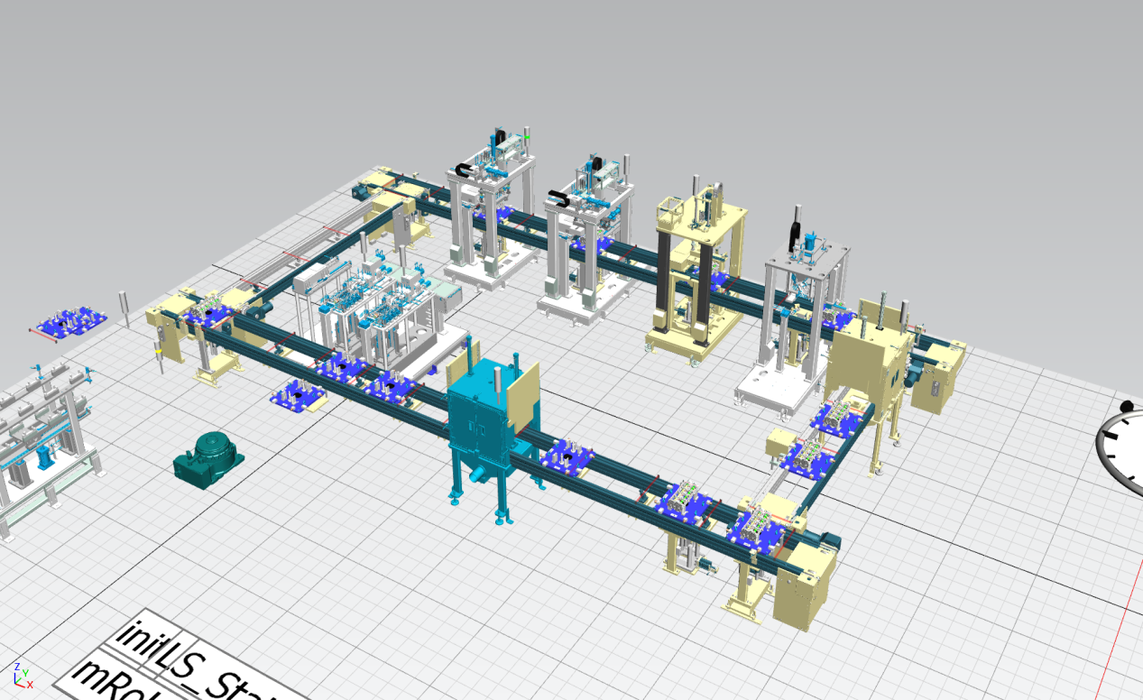
2. 데이터 수집
㈜텔스타-홈멜 에서 진행하였던 한 프로젝트의 (자동화 설비 + LMS S/W)
실제 생산 라인의 LMS 시스템을 통하여 수집된 DATA 활용
부품 소재 및 완제품 조립 이미지
LMS S/W
캠모듈 측정라인 3D 도면

Slide 5
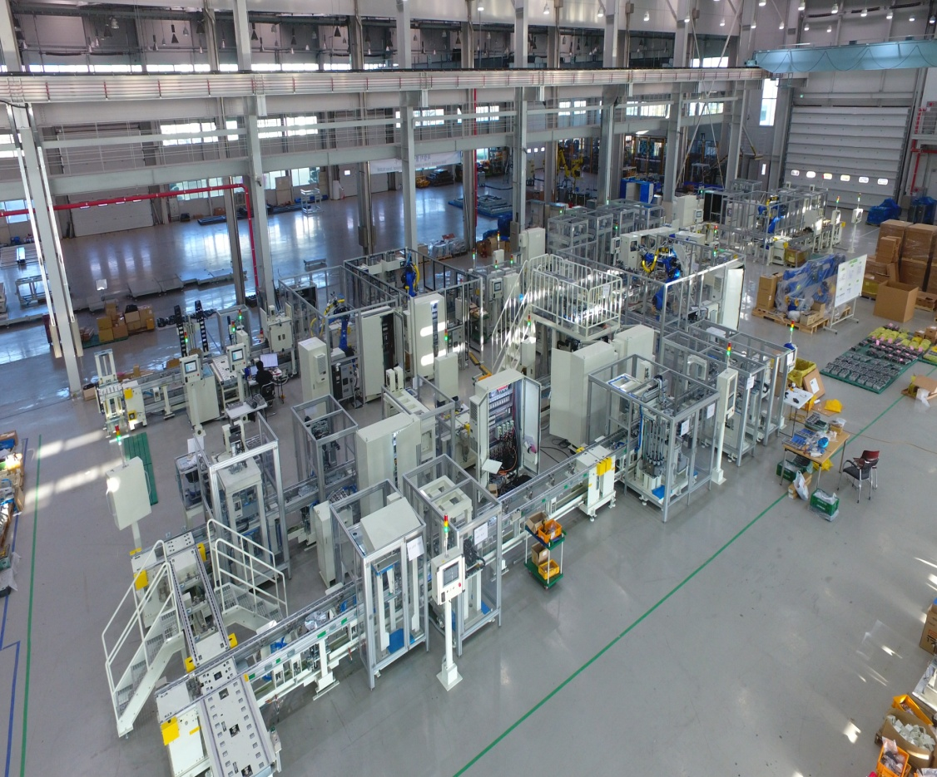
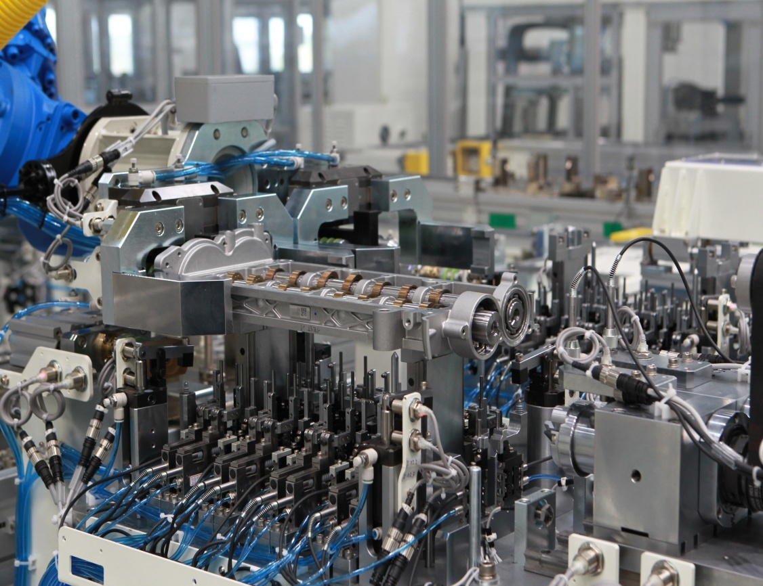
제조 공정은 고객사 內 가공라인, 협력사를 통해 납품된 약 25개의 부품을
4개 라인, 15개의 조립설비, 8개의 측정설비, 1개의 비전검사 공정으로 구성
연간 400,000대 생산능력을 갖추고 있습니다.

Slide 6
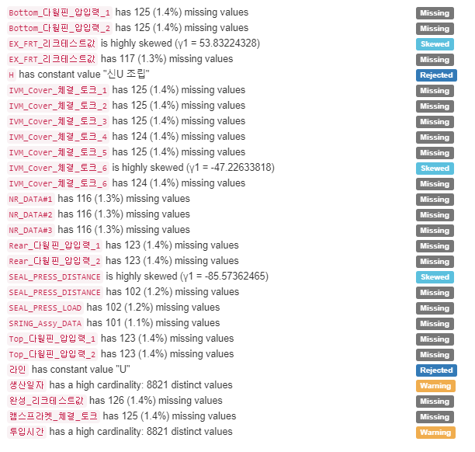
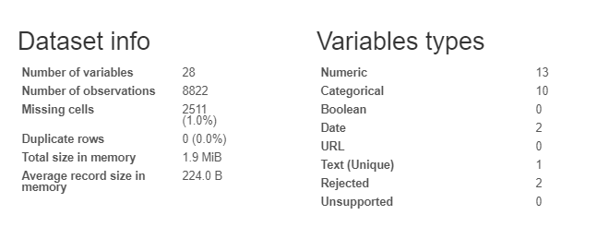
3. 데이터 탐색
파이썬 라이브러리로 EDA(Exploratory Data Analysis) 하기위해 데이터의 특성을 조회합니다

Slide 7
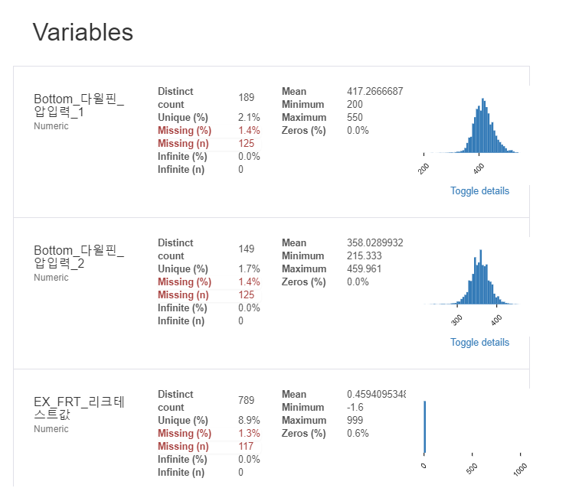
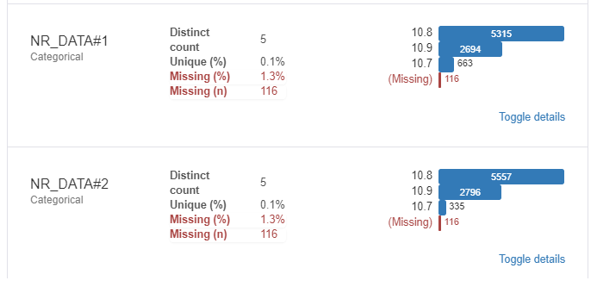
엑셀에 있는 데이터의 칼럼 방향, 즉 Feature들을 개별로 특성탐색을 하고 있다
평균(Mean)이나 최소값(Minimum),최대값(Maximum)등의 숫자 데이터도 있고 분포를 알수 있는 차트도 존재한다

Slide 8
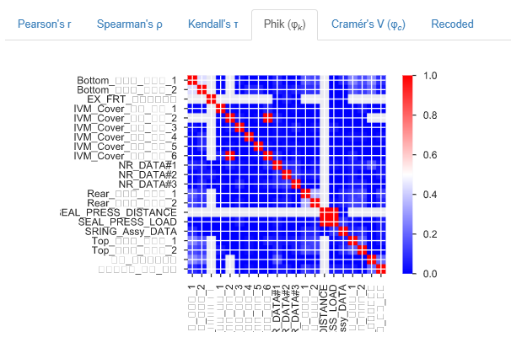
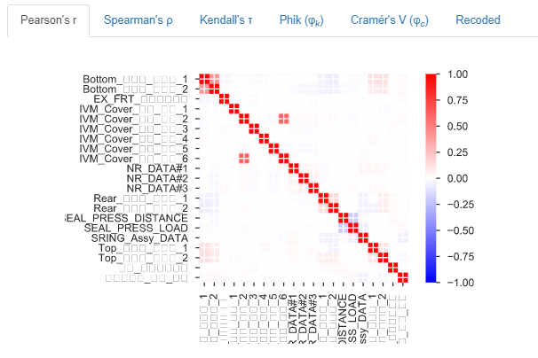
상관관계는 연속형 변수 2개의 상관 관계를 확인하기 위한 방법이다. 위의 표는 데이터의 모든 Feature들간의 영향을 Cross로 표시하고 있다. 피어슨 상관계수는 두 변수의 결합은 정규분포여야 한다는 가정을 포함하고 있다.

Slide 9
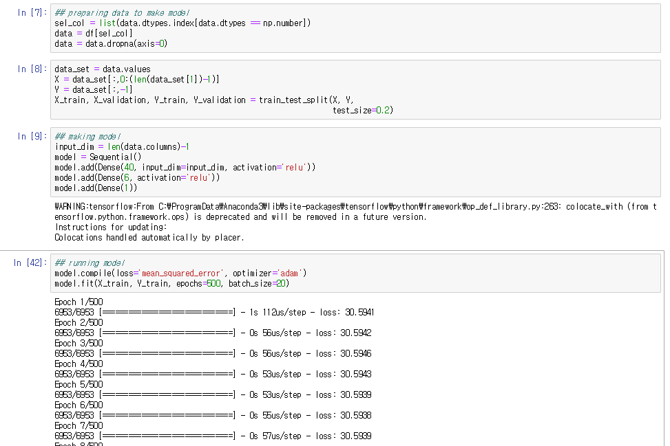
4. 데이터 분석

Slide 10
5. 결과평가

